Slide 1
História do Linux

Slide 2
História do Linux
O nome Linux surgiu da mistura de Linus + Unix. Linus é o nome do criador do Linux, Linus Torvalds.
O Unix foi idealizado pelo Massachusets Institute of Technology (MIT), pela General Electric (GE), pelos laboratórios Bell e pela American Telephone and Telegraph (AT&T).
O Unix, é um sistema operacional muito caro e é usado em computadores poderosos (como mainframes).

Slide 3
Relação Unix/Linux
O Minix é uma versão do Unix gratuita e com o código fonte disponível. Isso significa que qualquer programador experiente pode fazer alterações.
Em 1991, por hobby, Linus Torvalds decidiu desenvolver um sistema mais poderoso que o Minix.
Limitou-se a criar, nas suas próprias palavras, "um Minix melhor que o Minix".

Slide 4
Desenvolvimento do Linux
No dia 5 de Outubro de 1991 Linus Torvalds anunciou a primeira versão "oficial" do kernel Linux, versão 0.02.
Hoje, até uma pessoa com poucos conhecimentos consegue usar o Linux.
Hoje em dia, é um sistema estável e consegue reconhecer todos os periféricos sem a necessidade de instalar drivers de som, vídeo, modem, rede, etc.

Slide 5
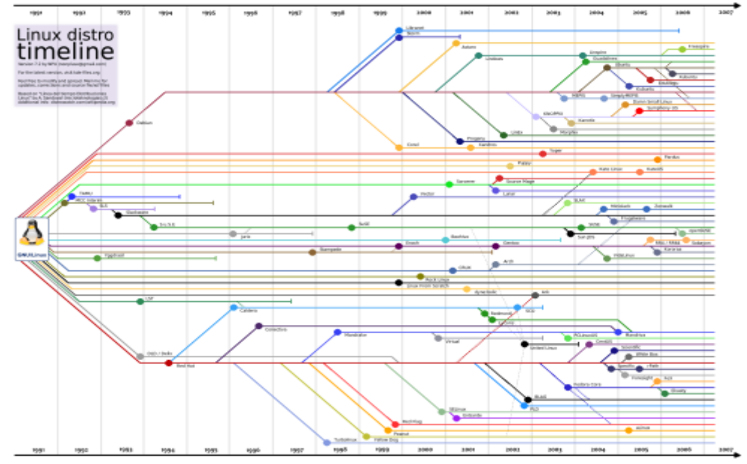
Mapa de distribuições Linux

Slide 6
Licença GPL
A GPL é a licença com maior utilização por parte de projectos de software livre, baseia-se em 4 liberdades:
A liberdade de executar o programa (liberdade nº 0)
A liberdade de estudar como o programa funciona e adaptá-lo para as suas necessidades (liberdade nº 1).
A liberdade de redistribuir cópias de modo a poder ajudar o próximo (liberdade nº 2).
A liberdade de aperfeiçoar o programa, liberar os seus aperfeiçoamentos, de modo que toda a comunidade beneficie deles (liberdade nº 3).

Slide 7
GNU
GNU é um projecto que começou em 1984 com o objectivo de desenvolver um sistema operacional compatível com os de padrão Unix.
O projecto GNU é um dos responsáveis pelo sucesso do Linux, graças à mistura dos seus programas com o Linux, este tem vindo a demonstrar porque é um sistema operacional insuperável por qualquer outro sistema.

Slide 8
Software livre
Segundo a definição da Free Software Foundation, é software que pode ser usado, copiado, verificado, modificado e distribuído sem restrições.
Um software é considerado livre quando atende aos quatro tipos de liberdade para os utilizadores do software definidas pela Free Software Foundation (Licença GPL).

Slide 9
Open-source
Um programa de código aberto (Open source) deve garantir:
Distribuição livre
Código fonte
Trabalhos Derivados
Integridade do autor do código fonte
Distribuição da Licença
Entre outros…

Slide 10
Distribuições
Red Hat Linux é uma distribuição de Linux muito conhecida, líder do mercado nos EUA.
O Debian foi fundado em 1993 por Ian Murdock.
Slackware Linux é uma das mais conhecidas distribuições do Linux, é a mais parecida com o UNIX.
OpenSUSE é um sistema operacional baseado em GNU/Linux da comunidade mundial patrocinado pela Novell.

Slide 11
Comparativo Linux/Windows
Estabilidade:
A estabilidade é uma das maiores virtudes do Linux.
A nova versão traz novos recursos de auto-reparação e monitores de desempenho (Windows).
Compatibilidade com periféricos:
O ambiente de trabalho reconhece a grande maioria de periféricos (Linux).
A Microsoft disponibilizou as versões beta do Windows Vista para testes de acessibilidade.
Utilização e ambiente gráfico:
São personalizáveis e atraentes, e possuem uma boa gama de softwares complementares (Linux).
Melhora o acesso e a visualização ao mesmo tempo em que mantém os comandos e o tipo de utilização das versões anteriores do Windows.

Slide 12
Comparativo Linux/Windows
Internet:
O Linux é muito mais seguro e confiável que outras plataformas.
No Vista, a conexão foi facilitada com o recurso de Central de Redes
Processo de instalação:
Os LiveCDs possibilitam ao utilizador testar o sistema sem precisar instalá-lo.
Windows Vista é instalado no mesmo tempo ou até mais rápido do que as suas versões anteriores.

Slide 13
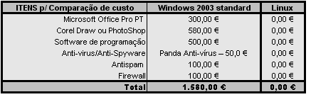
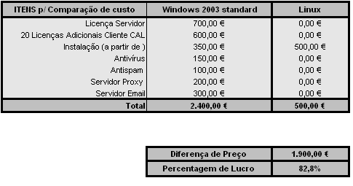
Comparativo Linux/Windows
Custos

Slide 14
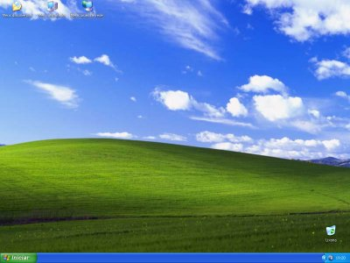
Comparativo Linux/Windows
Ambiente de trabalho Windows

Slide 15
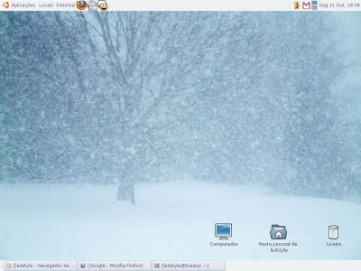
Comparativo Linux/Windows
Ambiente de trabalho Linux

